Slide 1
AEDA – Cartão Amigo Museus de Portugal
Trabalho 2 – Realizado por:
João de Jesus Costa - up201806560
João Lucas Silva Martins – up201806436
Tiago Duarte da Silva – up201806516

Slide 2
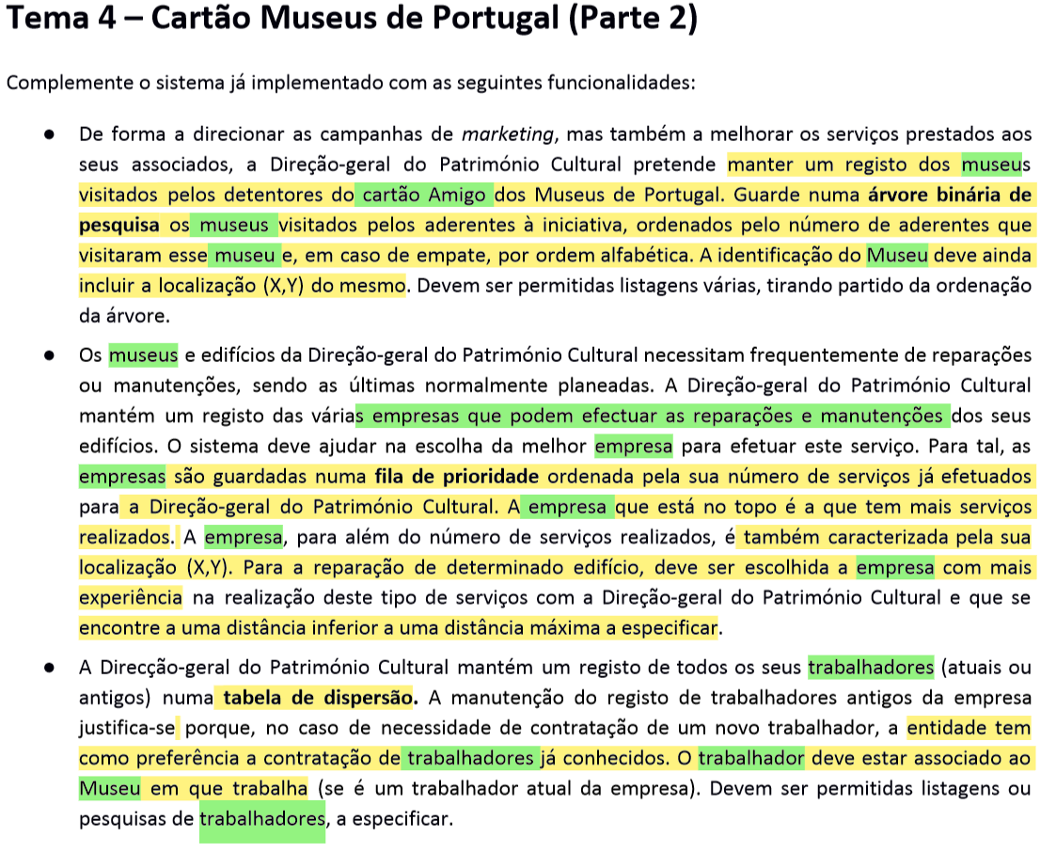
Descrição do Problema
Novas classes/atributos
Empresa de Reparações
Trabalhador do Estado
Novos atributos para Museus e a RPM
Problemas a resolver
Guardar Museus mais visitados numa BST
Guardar Empresas de Reparações numa priority queue com a Empresa com mais reparações no topo
Escolher a melhor Empresa tendo em conta o número de reparações efetuadas e a sua distância a um Museu a reparar
Guardar Trabalhadores do Estado (atuais e antigos) numa hashtable
Relacionar cada trabalhador a um Museu (quando possível)
Contratar um Trabalhador (com preferência de um Trabalhador antigo)
Listagens tirando partido das vantagens de cada estrutura de dados

Slide 3
Solução para o problema
Decisões relativas à organização do trabalho:
Tal como pedido, os Museus numa BST (std::set), as Empresas de Reparação numa priority queue (std::priority_queue) e os Trabalhadores do estado numa hashtable (std::unordered_set).
Soluções práticas:
Para relacionar um Trabalhador com um Museu usámos o nome e as coordenadas do mesmo, pois estes são o que tornam cada Museu único.
Ao contratar um trabalhador, existe a opção de recontratar um trabalhador antigo (opção considerada prioritária), selecionando dos trabalhadores que não se encontram empregados de momento; ou criar um novo trabalhador e adicioná-lo à rede.
Problemas na implementação da BST:
A ordem na BST é necessariamente a do enunciado (número de visitas, em caso de empate o nome), mas para saber se um Museu é igual a outro comparamos o seu nome e as suas coordenadas. Devido a isto, não podemos usar o find da STL para verificar a existência/encontrar um museu específico.
Para resolver esta questão, existem casos em que somos forçados a iterar sobre (no pior caso) toda a árvore (O(n)), comparando os Museus usando o operador == associado.

Slide 4
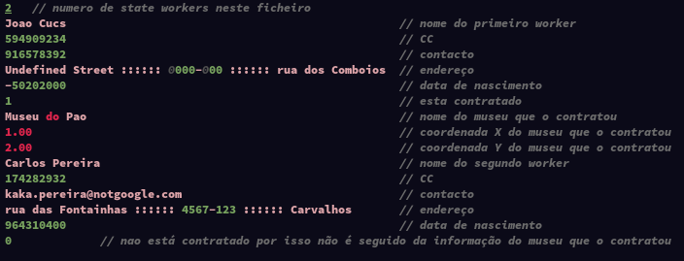
Estrutura de ficheiros
A estrutura dos ficheiros das classes antigas mantém-se (incluindo o ficheiro de configuração da RPM) com a adição das coordenadas dos Museus e dos novos ficheiros no config.
O ficheiro dos Trabalhadores do Estado consiste num número identificando a quantidade de Trabalhadores a ler seguido pela informação deles.
Cada Trabalhador guarda o seu nome, cc, contacto, address, data de nascimento, 1 se estiver empregue (0 caso contrário), seguido do nome e coordenadas do Museu que o emprega (caso esteja empregue).
e.g. do conteúdo de um ficheiro de informação de Trabalhadores do Estado

Slide 5
Funcionalidades Implementadas
As funcionalidades de CRUD foram mantidas (pois já estavam completas na totalidade) para as antigas classes (Museus, Empresas de Eventos, Cartões e Eventos) e foram completamente implementadas para Trabalhadores do Estado e Empresas de Reparações.
Novas adições às interfaces:
Contratação e despedimento de Trabalhadores do Estado.
Reparar um Museu.
Efetuar a visita de um museu como detentor de um cartão Amigo dos Museus de Portugal

Slide 6
Funcionalidades Implementadas – Filtros
As Empresas de Eventos e as Empresas de Reparações ambas derivam de uma classe base Empresa Base, visto partilharem bastante informação semelhante. A classe Empresa Base foi definida para este trabalho e a antiga classe Empresa de Eventos foi adaptada para derivar desta.
Todas as operações de listagem e seleção de aglomerados de informação têm filtros distintos para ajudar a navegar pela grande quantidade de dados apresentados pela Rede. A acrescentar aos já presentes no trabalho anterior, destacam-se:
Filtro de Repair Enterprises:
Por Endereço
Por Nome
Filtro de Trabalhadores do Estado
Por Estado de Empregação
Por Nome

Slide 7
Funcionalidades Implementadas – Filtros e Sorts
Visto no trabalho anterior ter faltado foco nos sorts, agora todos os conjuntos de dados (excetuando os Museus por serem uma BST) têm um conjunto de propriedades pelas quais os podemos ordernar.
Sorts de Events:
Por Preço
Por Nome
Por Ocupação
Sort de Enterprises
Por Número de Eventos
Por Nome
Sort de Cartões:
Por CC
Por nata de nascimento
Por Nome
Sorts de Repair Enterprises
Por Nome
Por Número de Trabalhos Realizados
Sort de Trabalhadores do Estado
Por Endereço
Por Nome

Slide 8
Funcionalidades a destacar
A pesquisa de empresas (RepairEnterprises), para reparar um edifício (Museum) à escolha do utilizador:
Foi utilizada uma stack para guardar temporariamente os elementos que não correspondem à informação pretendida.
Após iterar sobre todos os elementos ou encontrar um que corresponda à pesquisa, os elementos na stack são reinseridos.
O uso da classe auxiliar Menu, que facilitou:
A seleção de elementos da rede (quando era necessário visitar um museu, reparar um museu, etc …)
A remoção de vários elementos em simultâneo da rede
O uso de filtros e sorts na listagem de aglomerados

Slide 9
Principais dificuldades encontradas e esforço de cada elemento do grupo
O trabalho foi distribuído de maneira homogénea por todos os elementos do grupo.
As principais dificuldades encontradas foram:
O uso de estruturas não lineares dificultou o uso dos filtros dos nossos menus: os filtros deviam ter sido implementados com recurso a iteradores, por vez de vetores; a filtragem de ‘std::set’ continua eficiente, mas o código já não é tão geral.
A forma como o operador ‘<‘ foi definido para a BST de museus (a pedido do enunciado) dificulta a procura de museus nesta (comparação de igualdade entre museus não pode ser feita com o uso do operador ‘<‘ descrito). O grupo conclui que este operador não permite usufruir de todas as vantagens de uma BST (nomeadamente a procura).

Slide 10
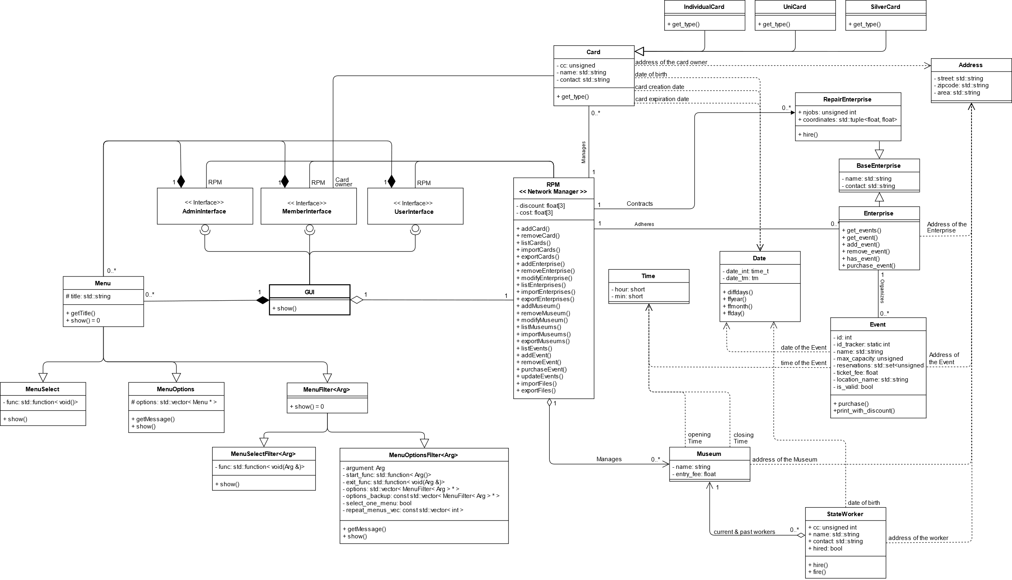
UML

